Slide 1
Professional C++
9. Discovering Inheritance Techniques

Slide 2
What’s in this Chapter?
How to extend a class through inheritance
How to employ inheritance to reuse code
How to build interactions between base classes and derived classes
How to use inheritance to achieve polymorphism
How to work with multiple inheritance
How to deal with unusual problems in inheritance

Slide 3
Building Classes with Inheritance
Extending Classes
클래스를 정의할 때 어떤 클래스를 상속받는지(확장하는지) 명시할 수 있다.
상속하는 클래스 : 부모 클래스, 베이스(base) 클래스, 슈퍼클래스
상속받는 클래스 : 자식 클래스, derived 클래스, 하위클래스(subclass)
Sub 객체는 동시에 Super 객체이기도 하다 (Sub에서 Super의 public/protected 메소드와 멤버변수에 접근할 수 있다).
상속은 한 방향만으로 이루어진다 (Sub은 Super이지만 Super는 Sub이 아니다)
부모 클래스 객체 포인터나 레퍼런스로 자식클래스의 객체에 접근할 수 있다 (a pointer/reference to a Super can actually be pointing to a Sub object).
자식 클래스는 부모 클래스의 public 또는 protected 메소드/멤버 변수에만 접근할 수 있다 (private에는 접근 불가). → 멤버 변수는 무조건 private으로 하고 public/protected getter/setter를 사용하는 것을 추천
클래스의 상속을 막고 싶을 때 final 키워드를 사용한다.
class Super
{
public:
Super();
void someMethod();
protected:
int mProtectedInt;
private:
int mPrivateInt;
};
class Sub : public Super
{
public:
Sub();
void someOtherMethod();
};
class Super final {
// 클래스 정의
};

Slide 4
Building Classes with Inheritance
Overriding Methods
클래스를 상속하는 주된 이유는 부모 클래스에 기능을 추가하거나 부모 클래스의 기능을 수정하기 위해서이다.
자식 클래스에 새로운 메소드를 추가할 수도 있고, Overriding을 사용하여 기능을 수정할 수 있다.
final 키워드를 사용하여 개별 메소드의 overriding을 막을 수 있다.
class Super
{
public:
Super();
virtual void someMethod();
protected:
int mProtectedInt;
private:
int mPrivateInt;
};
class Sub : public Super
{
public:
Sub();
virtual void someMethod() override;
virtual void someOtherMethod();
};
* Virtual 키워드가 반드시 사용되어야 오버라이딩을 할 수 있다. → 혹시 모르니 모든 메소드(소멸자는 반드시)에 virtual을 사용하라

Slide 5
Inheritance for Reuse
The WeatherPrediction Class
WeatherPrediction Class를 사용해야 하지만 third-party 라이브러리라 세부 구현사항은 알 수 없고 클래스 정의만 알고 있고, WeatherPrediction을 상속받은 MyWeatherPrediction 클래스를 만든다고 가정해보자.
기능 추가 : 섭씨 기능 추가
자식 클래스에 새로운 메소드 추가
기능 수정 : showResult() 수정 → override

Slide 6
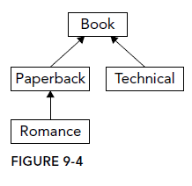
Respect Your Parents
Parent Constructors
객체 생성 순서
부모클래스의 생성자 → non-static 멤버 변수가 선언된 순서대로 생성 → 생성자 내부 코드 실행
Parent Destructors
생긴 순서 반대로 소멸된다.
소멸자 내부 코드 실행 → 멤버 변수가 생긴 순서 반대로 해제된다 → 부모 클래스 소멸
Referring to Parent Names
getTemperature() 참조
Book.cpp 참조

Slide 7
Respect Your Parents
Casting Up and Down
부모 클래스와 자식 클래스 간에 캐스팅을 할 때 Upcasting 또는 Downcasting이 발생한다.
Upcasting : 자식 클래스를 부모 클래스에 할당/캐스팅 → 포인터나 레퍼런스를 써라!
Downcasting : 부모 클래스를 자식 클래스에 할당/캐스팅 → 꼭 필요할 때만 쓰고 dynamic_cast를 써라!
Sub mySub;
Super mySuper = mySub; // Slice → 자식 클래스 정보 잃음
Super& mySuperRef = mySub; // No Slice → 자식 클래스에 접근 가능
void lessPresumptuous(Super* inSuper) {
Sub* mySub = dynamic_cast<Sub*>(inSuper);
if (mySub != nullptr) {
// Process to access Sub methods on mySub
}
}

Slide 8
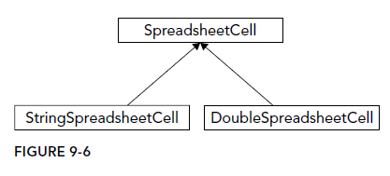
Inheritance for Polymorphism
SpreadSheet 코드
SpreadSheetCell 객체의 값이 string 또는 double이 들어가는데, 데이터 타입을 제외하면 하는 동작은 거의 비슷하다. 오버라이딩을 하면 비슷한 메소드가 중복되어 나타나는 단점이 있다. → 다형성을 활용하도록 설계 해보자.
SpreadSheetCell 클래스 객체를 정의할 때 set에 string이 들어갈지, double이 들어갈지 모르기 때문에 구현하기 까다롭다. → Pure Virtual Method를 정의하여 추상 클래스로 정의한다.
추상 클래스는 객체는 생성할 수 없지만, 포인터/레퍼런스는 생성 가능하다.
class SpreadsheetCell
{
public:
SpreadsheetCell();
virtual ~SpreadsheetCell();
virtual void set(const std::string& inString);
virtual std::string getString() const;
};

Slide 9
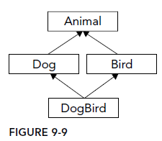
Multiple Inheritance
여러 클래스를 상속받으려면, 클래스를 정의할 때 순서대로 나열하면 된다.
Baz는 foo, Bar의 Public/Protected 메서드와 멤버 변수에 접근 가능하다.
Baz는 foo나 Bar로 upcasting 될 수 있다.
생성자와 소멸자 생성 순서는 기본을 따른다. 부모 클래스는 나열된 순서대로 생성된다.
Naming Collisions and Ambiguous Base Classes
부모 클래스 중에 중복된 메소드 이름이 있다면?
다이아몬드형 상속 관계에서 Animal에 있는 sleep() 메소드는 DogBird에서 불릴 수 없다. → 최상위 클래스를 추상 클래스로 정의한다.
class Baz : public foo, public Bar {
};

Slide 10
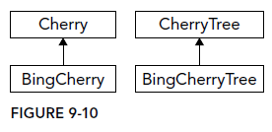
Interesting and Obscure Inheritance Issues
Changing the Overridden Methods’ Characteristics
Changing Return Type
오버라이딩을 할 때는 선언 모양이 무조건 같아야 한다.
단, 원래 메소드의 리턴 타입이 부모 클래스의 포인터/레퍼런스이고, 오버라이딩한 메소드의 리턴 타입이 자식 클래스의 포인터/레퍼런스인 경우는 가능.
Changing Parameters
오버라이딩할 때 무조건 모양이 같아야 한다. 파라미터를 바꾸는 그냥 다른 메소드이다. 게다가 부모 클래스의 메소드는 사용할 수 없게 된다(hidden).
둘 다 사용하고 싶을 때 : using 키워드를 사용하여 부모 클래스 메소드를 명시한다
class Sub : public Super
{
public:
Sub();
using Super::someMethod;
virtual void someMethod(int i); // 새로운 메소드
virtual void someOtherMethod();
};

Slide 11
Interesting and Obscure Inheritance Issues
Inherited Constructors
using 키워드를 사용하여 부모 클래스의 생성자를 자식 클래스에서 사용할 수 있다. → 부모 클래스에 있는 모든 종류의 생성자 가져옴
다중 상속의 경우 부모 클래스에 같은 파라미터를 가진 생성자가 있다면, 사용할 수 없다 (모호성 때문에).
class Sub : public Super
{
public:
using Super::Super; // Super(const string& str);
Sub(float f);
};
class Sub : public Super
{
public:
// Super1과 Super2에 Super(float f)의 생성자
using Super1::Super1;
using Super2::Super2;
Sub(float f); // 자식 생성자가 최우선이므로 해결
};

Slide 12
Interesting and Obscure Inheritance Issues
Special Cases in Overriding Methods
The Base Class Method is static : static 메소드는 오버라이드 할 수 없다!
Static과 virtual을 동시에 사용할 수 없다 : 부모/자식 클래스에 같은 이름의 static 메소드가 있다면 그냥 두개의 다른 메소드가 있는 것.
The Base Class Method is Overloaded : 오버라이딩한 버전 말고는 모두 없는 셈 취급한다
부모 클래스 포인터/레퍼런스 또는 using 키워드로 사용 가능
class Super {
public:
virtual void overload();
virtual void overload(int i);
}
class sub : public Super {
public:
virtual void overload() override;
}
Sub mySub;
Super* ptr = mySub;
ptr->overload(7); // 실행 가능
class Sub : public Super { public:
using Super::overload;
virtual void overload() override;
}

Slide 13
Interesting and Obscure Inheritance Issues
Special Cases in Overriding Methods
The Base Class Method is private or protected : 오버라이딩하는 데 문제 없다.
Access Specifier는 “호출” 자격을 나누는 것!
MilesEstimator 코드 참조
The Base Class Method Has Default Arguments : 다르게 해도 상관없지만 같게 하는 것이 좋다.
The Base Class Method Has a Difference Access Level : Access Specifier를 다르게 하여 오버라이딩 하면 된다.
접근 권한 줄일 때 : 부모 클래스 포인터/레퍼런스로 접근하면 이전의 접근 권한 회복(protected → public)
접근 권한 넓힐 때 : 부모 클래스 포인터/레퍼런스로 접근하면 접근 불가 (public → protected)
class Gregarious {
public:
virtual void talk() override {
cout << "Gregarious says hi!" << endl; }
};
class Shy : public Gregarious {
protected:
virtual void talk() override {
cout << "Shy reluctantly says hello." << endl; }
};
myShy.talk(); // Error
Shy myShy;
Gregarious& ref = myShy;
ref.talk(); // OK

Slide 14
Interesting and Obscure Inheritance Issues
Copy Constructors and Assignment Operator in Derived Classes
자식클래스에서 복사 생성자와 할당 연산자의 오버라이딩은 조심해야한다.
자식클래스의 복사 생성자를 정의할 때 부모 클래스를 반드시 연결해주어야 한다.
자식클래스의 할당 연산자를 정의할 때 먼저 부모클래스의 할당 연산자를 호출해주어야 한다.
class Super
{
public:
Super();
Super(const Super& inSuper);
};
class Sub : public Super
{
public:
Sub();
Sub(const Sub& inSub);
};
Sub::Sub(const Sub& inSub) : Super(inSub)
{
}
Sub& Sub::operator=(const Sub& inSub)
{
if (&inSub == this) {
return *this;
}
Super::operator=(inSub); // Calls parent's operator=.
// Do necessary assignments for derived class.
return *this;
}

Slide 15
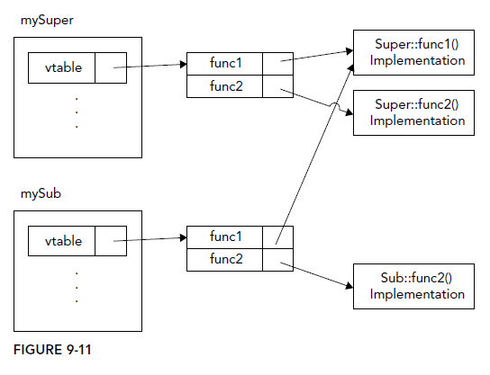
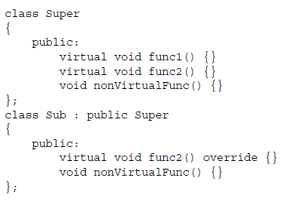
Interesting and Obscure Inheritance Issues
The Truth about virtual
Hiding Instead of Overriding : virtual 키워드를 사용하지 않으면 Overriding처럼 보이지만 실제로는 서로 다른 두 메소드가 생기게 된다.
How virtual is Implemented : vtable
소멸자에는 반드시 virtual을 붙여야 한다!!

